Slide 2
সবাইকে
গোলাপ ফুলের শুভেচ্ছা

Slide 3
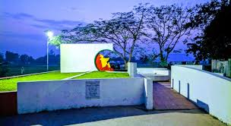
নির্মাণে
মো: নাজমুল হক
সহকারী শিক্ষক
টানমান্দাইল সঃ প্রাঃ বিদ্যালয়
আখাউড়া, ব্রাহ্মণবাড়িয়া।
মুক্তিযুদ্ধের চেতনাদীপ্ত সংস্কৃতির রাজধানী
বীর শ্রেষ্ঠ মোস্তফা কামাল সমাধি, আখাউড়া

Slide 4
পাঠ পরিচিতি
শ্রেণিঃ প্রাক প্রাথমিক / নার্সারী
বিষয়ঃ বাংলা
পাঠ শিরোনামঃ শব্দ থেকে বর্ণ শিখি
পাঠ্যাংশঃ ড
সময়ঃ ২৫ মিনিট।

Slide 5
এই পাঠ শেষে শিক্ষার্থীরা-
৩.২.৮ ধ্বনির প্রতীক (বর্ণ) শণাক্ত করতে পারবে।
৩.২.৯ শব্দ থেকে বর্ণ শনাক্ত করতে পারবে।

Slide 6
চলো, আমরা সবাই একটা গানের ভিডিও দেখি

Slide 7
আজ আমরা পড়ব
ড

Slide 8
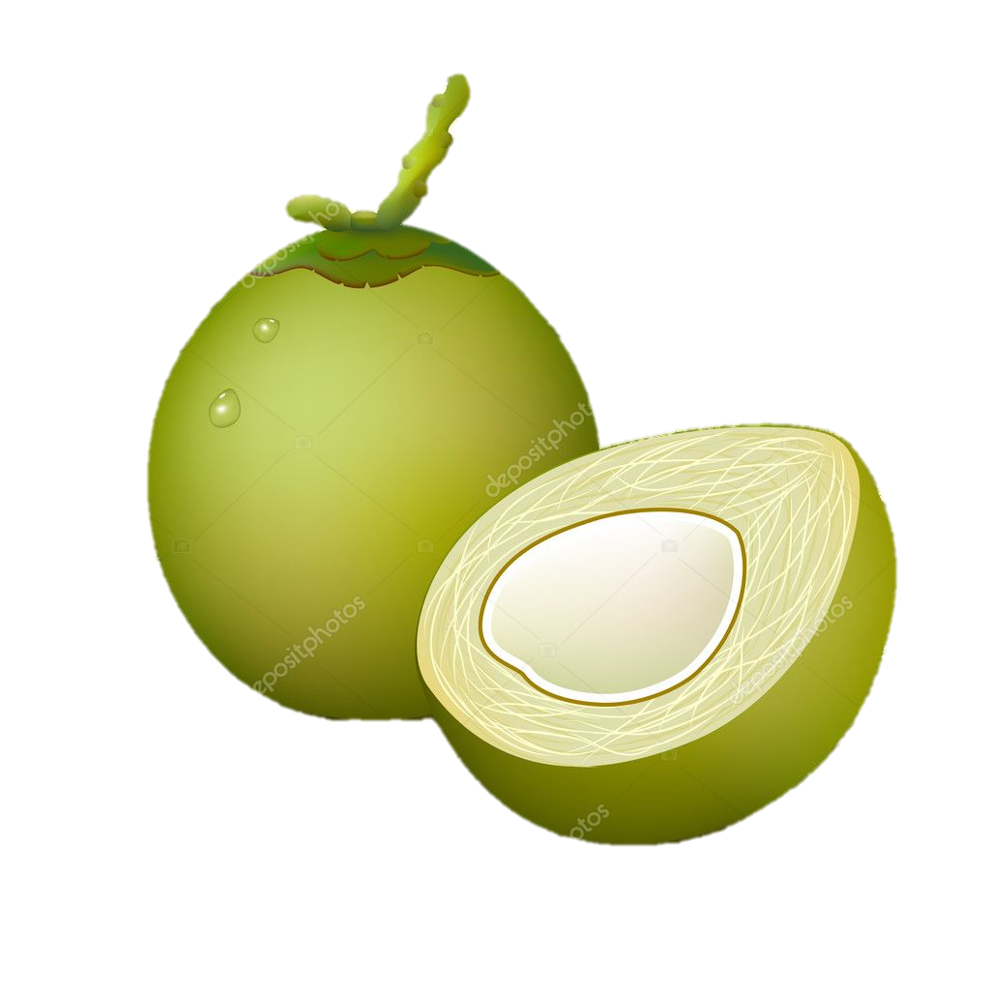
ড
ড
ড
ডাব

Slide 9
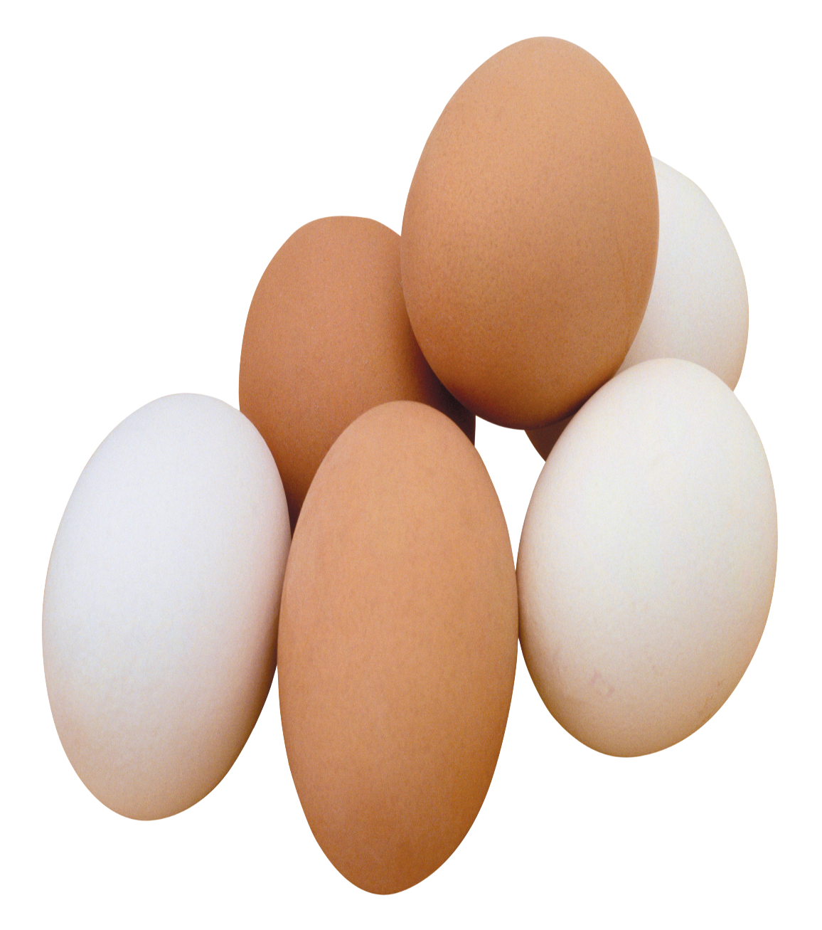
ড
ড
ডিম
ড

Slide 10
ড

Slide 12
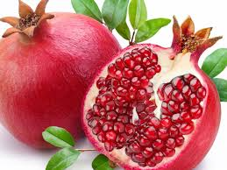
ড
ড
ড
ডালিম

Slide 13
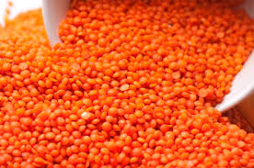
ড
ড
ড
ডাল

Slide 14
ড

Slide 15
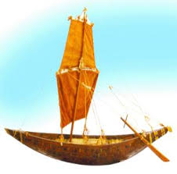
ড
ড
ডিঙ্গি
ড

Slide 16
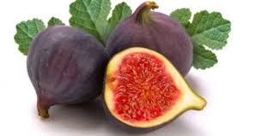
ড
ড
ড
ডুমুর

Slide 17
ড
ড
ড
ডাক্তার

Slide 19
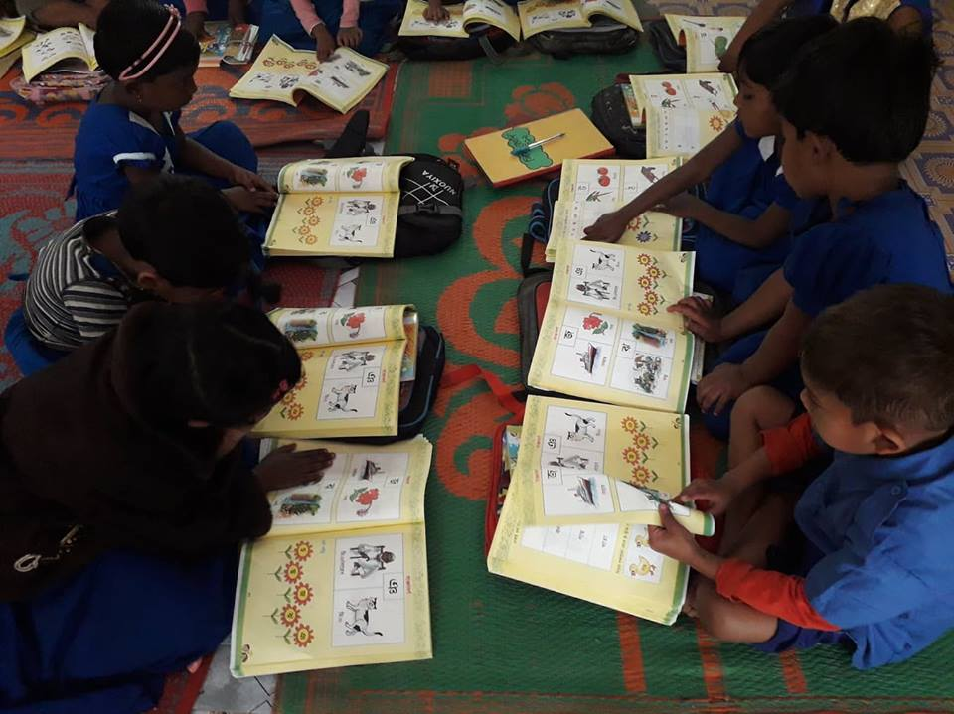
পাঠ্যপুস্তক সংযোগ

Slide 20
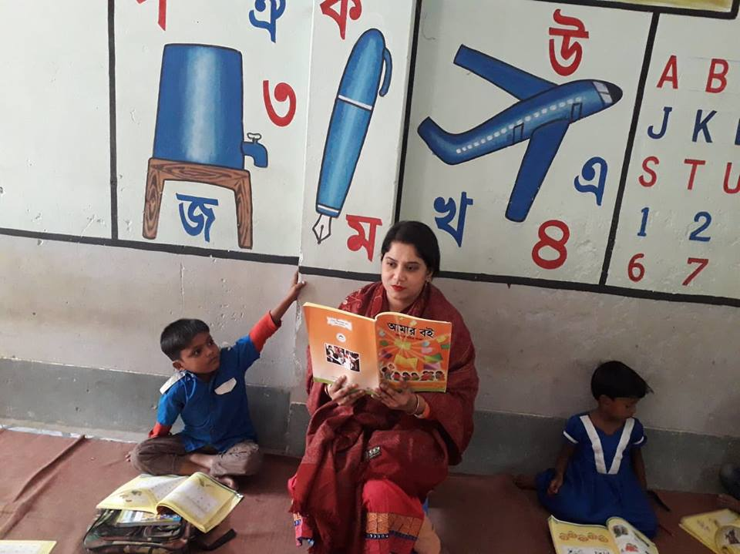
শিক্ষকের পাঠ

Slide 21
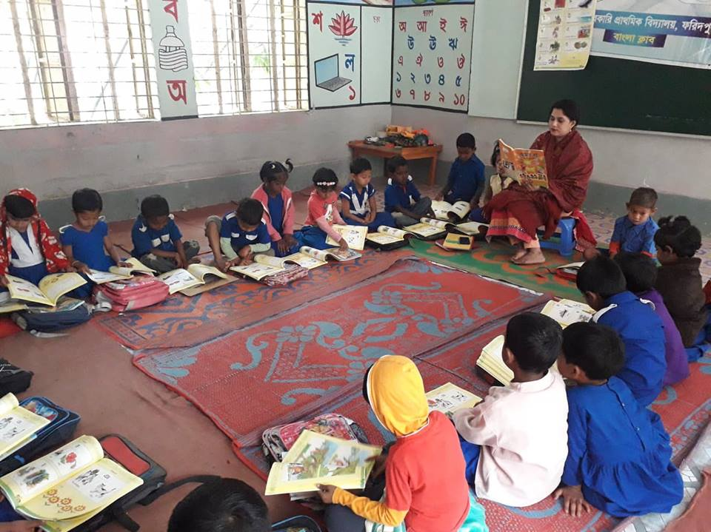
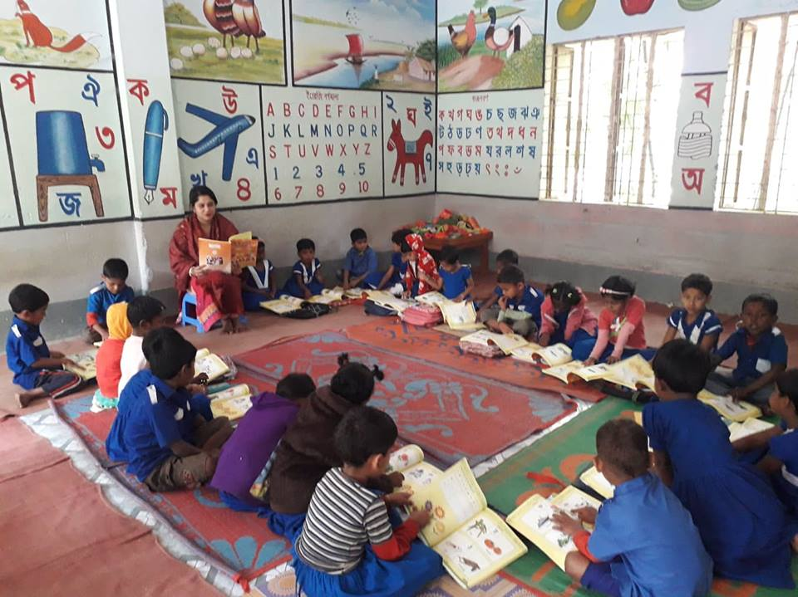
শিক্ষক এবং শিক্ষার্থীর মিলিত পাঠ।

Slide 22
দলীয় কাজ
শব্দের সাথে বর্ণ দাগ টেনে মিলাই
ঝ
ডালিম
ড
টমেটো
ট
ঝর্ণা

Slide 23
হারিয়ে যাওয়া বর্ণগুলো লিখি
চশমা
চ
…শমা
ডিম
ডি
…ম
জবা
জ
…বা

Slide 24
একই বর্ণ দিয়ে শুরু হয়েছে এমন শব্দগুলো দাগ টেনে মিলাই
চাচা
টিয়া
টগর
ডাল
ডাব
জীবন
জুঁই
চিনি

Slide 25
ধন্যবাদ
ভালো থেকো,সবাই।

